Slide 1
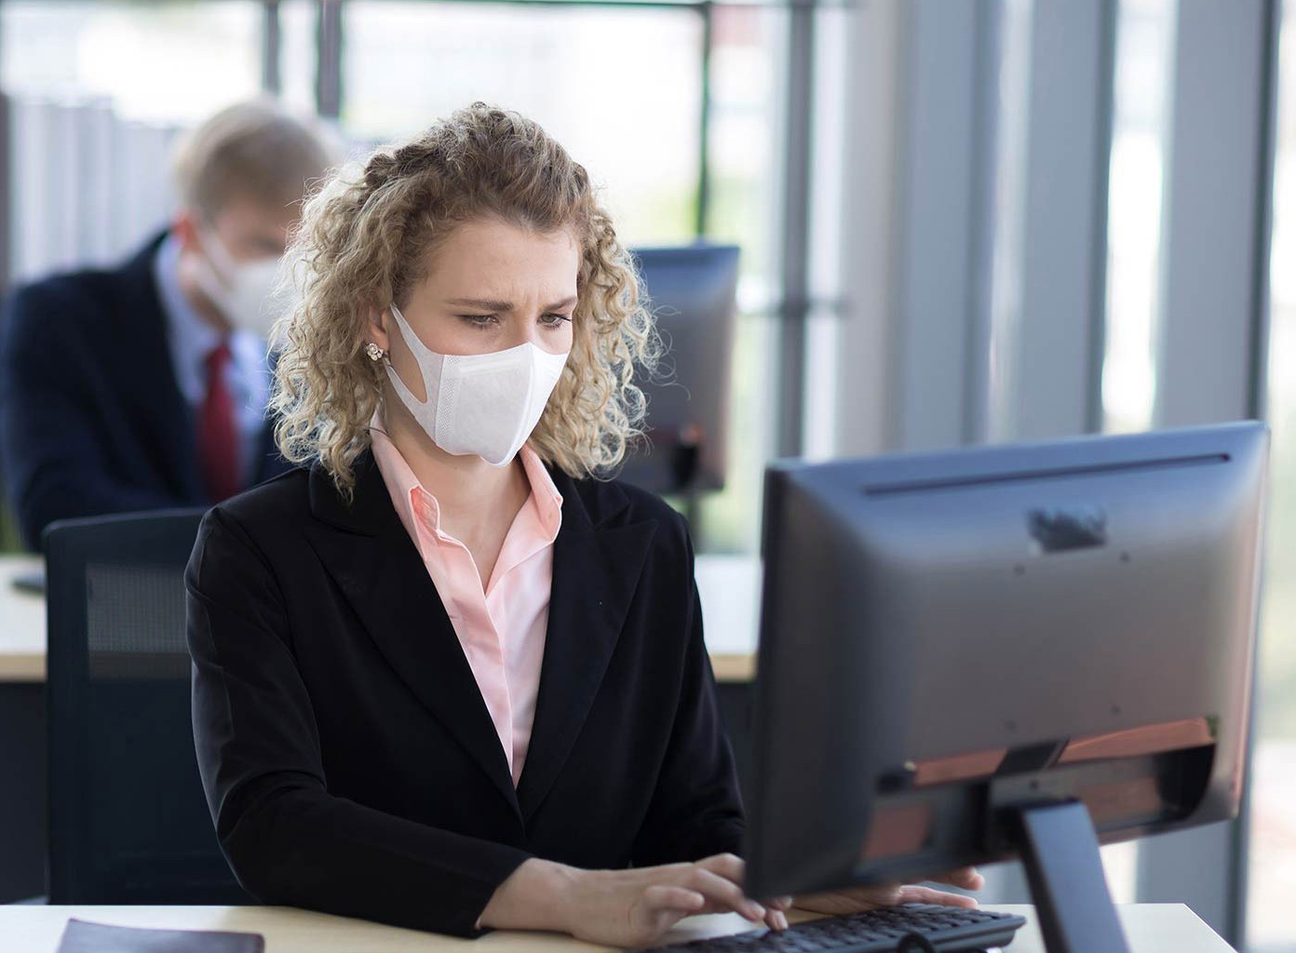
Guía sobre la preparación lugares de trabajo para COVID-19 Parte 2 / 3

Slide 2
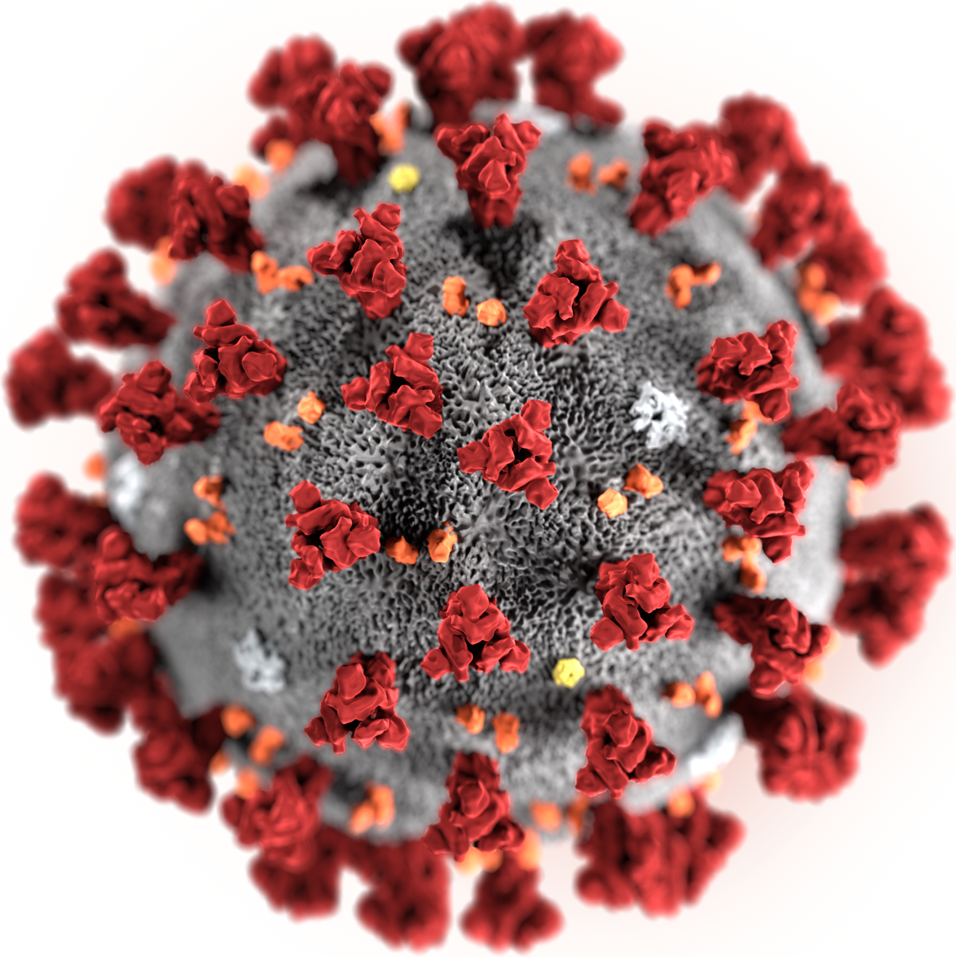
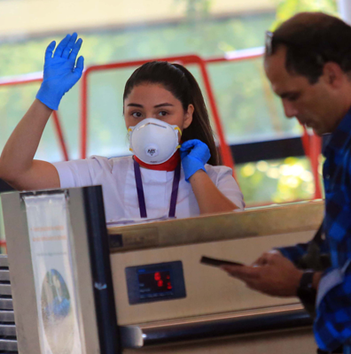
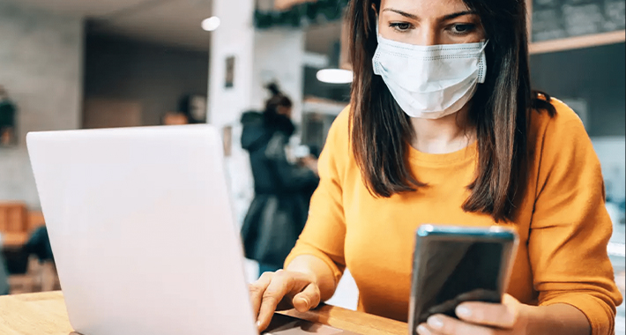
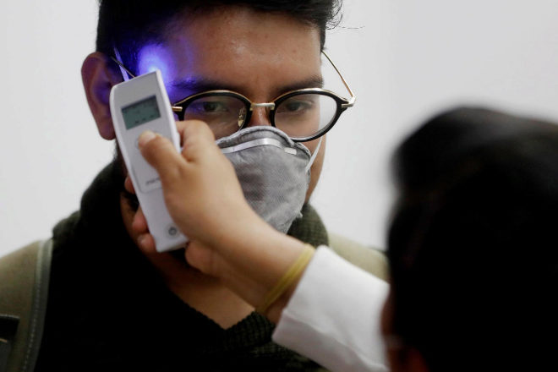
Desarrollar Políticas y procedimientos para la pronta identificación y aislamiento de personas enfermas, si es apropiado.
Los empleadores informarán y alentarán al personal a auto-monitorear signos y síntomas de COVID-19 si sospechan de una posible exposición
Se desarrollarán políticas y procedimientos para reportar dichos datos, y para aislar inmediatamente a personas que los presenten
Trasladar a las personas posiblemente infectadas a un lugar alejado hasta que puedan ser retiradas del sitio de trabajo.
Limitar las secreciones respiratorias de personas que puedan tener COVID-19 con mascarillas faciales si la tolera, para contener dichas secreciones al cubrir nariz y boca
Si es posible, aislar casos sospechosos de casos confirmados utilizando barreras temporales o permanentes (paredes, láminas de plástico) y restringir el número de personas
Proteger a personal expuesto a personas enfermas con controles de ingeniería y administrativos, prácticas seguras de trabajo y equipo de protección personal.

Slide 3
Desarrollar, implementar, y comunicar acerca de las flexibilidades y protecciones en el sitio de trabajo.
ALIENTE AL PERSONAL ENFERMO A PERMANECER EN CASA, asegurando que las políticas de licencias por enfermedad sean flexibles y consistentes con las guías de salud pública
No se deberá requerir una nota de algún proveedor de salud para validar su enfermedad o su permanencia en casa.
Las políticas también deben ser flexibles para empleados que deban permanecer en casa para cuidar de miembros de su familia enfermos
Se deberá proveer entrenamiento, educación, y material informativo acerca de funciones de trabajo esenciales y la salud y seguridad del trabajador
Estar al tanto de las preocupaciones de los trabajadores sobre salario, permiso, la seguridad, la
salud y otros problemas que pueden surgir durante los brotes de enfermedades infecciosas.

Slide 4
Implementar controles en el lugar de trabajo
RETIRAR LOS RIESGOS DEL LUGAR DE TRABAJO; EN CASO DE NO SER POSIBLE UTILIZAR: CONTROLES DE INGENIERÍA Y ADMINISTRATIVOS, PRÁCTICAS SEGURAS DE TRABAJO, Y EQUIPO DE PROTECCIÓN PERSONAL
CONTROLES DE INGENIERÍA
Instalar filtros de aire de alta eficiencia
Aumentar las tasas de ventilación
Instalar barreras físicas (como protectores plásticos)
Instalar una ventanilla de auto-servicio para servicio al cliente
Uso de ventilación especializada con presión negativa, en algunos sitios
CONTROLES ADMINISTRATIVOS
Alentar a los trabajadores a quedarse en casa
Minimizar contacto entre personas implementando medios virtuales de comunicación
Disminuir el total de trabajadores en algunos sitios alternando días o turnos extra
Desarrollo de planes de comunicación (comunicaciones basadas en internet)
Descontinuar viajes no esenciales
Proveer educación y entrenamiento a los trabajadores acerca de factores de riesgo y conductas protectoras
Entrenar a los trabajadores para el uso adecuado de ropa protectora

Slide 5
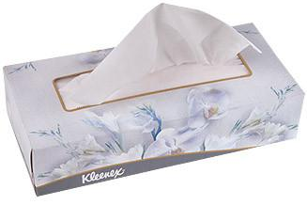
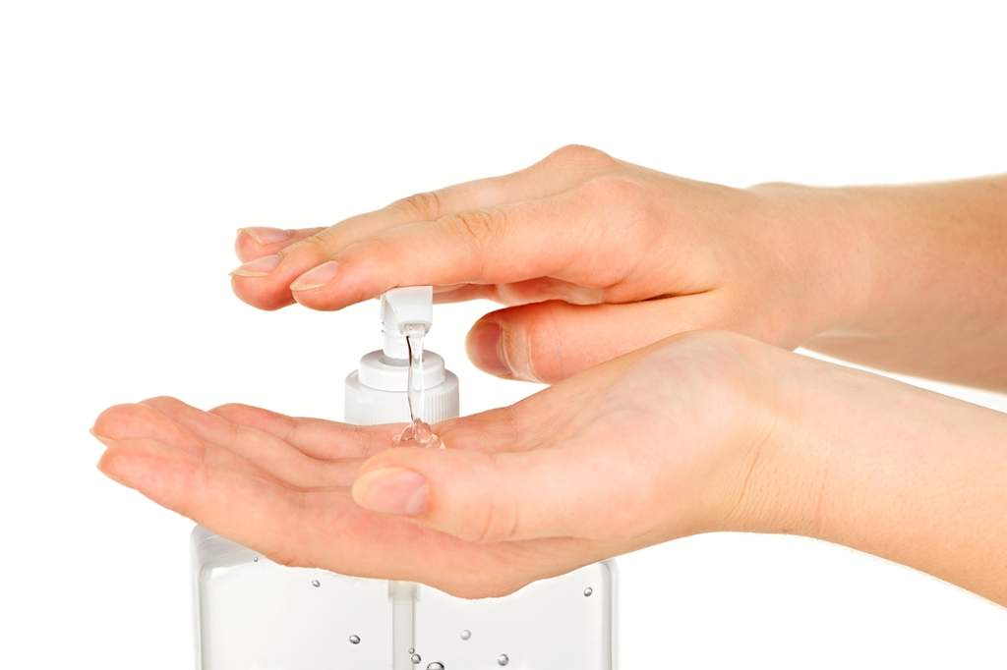
Implementar controles en el lugar de trabajo
PRÁCTICAS SEGURAS DE TRABAJO
Proveer recursos y un ambiente laboral que promueva la higiene personal
Pañuelos desechables, jabón, limpiadores de manos que contengan al menos 60% de alcohol, desinfectantes, toallas desechables para limpieza de superficies
Requerir lavado frecuente de manos o uso de limpiadores de manos con base de alcohol, cuando las manos estén visiblemente sucias o al retirar el equipo de protección personal
Colocar letreros de lavado de manos en los sanitarios

Slide 6
Implementar controles en el lugar de trabajo
Los empleadores están obligados a proveer el equipo de protección personal, con base en el riesgo durante un brote de COVID-19 mientras el trabajo y las tareas puedan conllevar exposición.
EQUIPO DE PROTECCIÓN PERSONAL
Se deberá usar de forma adecuada, y no deberá sustituir otras estrategias de prevención; incluye guantes, gafas, escudos faciales, mascarillas faciales, y protección respiratoria; se deberá revisar los sitios CDC y OSHA regularmente para valorar el equipo de protección personal recomendado
En base en el riesgo del trabajador
Instalado y periódicamente ajustado
Utilizado de forma consistente y adecuada
Inspeccionado, mantenido y sustituido de ser necesario
Retirado, limpiado, y almacenado o eliminado como sea aplicable
LOS TRABAJADORES QUE TRABAJEN A MENOS DE 6 PIES DE DISTANCIA DE PACIENTES INFECTADOS, SOSPECHOSOS O CONFIRMADOS, POR SARS-COV-2
Se deben utilizar respiradores:
Aprobados por la NIOSH, respiradores N-95 o mejores
Si no hay respiradores N-95, se debe considerar el uso de otro tipo de respiradores que provean mayor protección y mejoren la comodidad del trabajador
Usar un respirador N95 quirúrgico cuando se necesite protección respiratoria y resistencia a sangre y fluidos corporales
Pueden utilizarse escudos faciales sobre un respirador para prevenir la contaminación del respirador
Considerar función, ajuste, habilidad para descontaminar, eliminación y costo

Slide 7
Implementar controles en el lugar de trabajo
SEGUIR LOS ESTÁNDARES EXISTENTES DE LA OSHA
Estándares del equipo de protección personal de la OSHA, que requieren el uso de guantes, protección ocular, facial y respiratoria
El estándar de la OSHA acerca de los patógenos transmitidos por la sangre aplican ante la exposición ocupacional a sangre humana y otros materiales
CLASIFICANDO LA EXPOSICIÓN DEL TRABAJADOR AL SARS-CoV-2
El riesgo de exposición ocupacional al SARS-CoV-2 varía dependiendo del tipo de industria, la necesidad de contacto interpersonal a menos de 6 pies de distancia o repetido o extendido. Para determinar las precauciones adecuadas, se dividen las tareas laborales en 4 niveles de exposición al riesgo: Muy alto, alto, medio y bajo.
MUY ALTO
ALTO
MEDIO
BAJO

